Slide 1
MUUTTUVA OPPIMAISEMA – TULEVAISUUDEN KOULUN HORISONTTI, OSA II – SEMINAARI OULUSSA 26.-27.9.2012 Opinmaisemien kehittäminen pilottien ja demojen avulla
Olli Niemi
Suomen Yliopistokiinteistöt Oy
Tampereen teknillinen korkeakoulu

Slide 2
Olli Niemi
Pohjanmaalla Teuvan Horonkylässä vuonna -53 syntynyt neljän lapsen isä
Vaasaan muutin isän työn perässä 13 -vuotiaana nassikkana 1966
Pohojalaasten Ameriikkaan Tampereelle muutin 1973 (TTKK)
naimisiin 1980 (Niina 1956), jolloin asumaan Kangasalle
neljä lasta; Ilkka 1982, Heidi 1987/-88, Markos 1990/-91 ja Lina 1991/-97
Tekniikan tohtori 1987
Dosentti 1996/Tampereen teknillinen yliopisto/rakentamistalous
Tutkija ja opettaja, Tampereen teknillinen yliopisto, 1977-1991
Rakentaminen kansantaloudessa, työllisyys, energia, verotus, kustannukset, ympäristövaikutukset
Teollisuustilojen uudelleenkäyttö, asuntojen laatu 1985…
Toimitusjohtaja, Tampereen Teknologiakeskus Hermia,1991-2005:3
Kiinteistöbisnes 1991, energiatehokkuus…
Yrityskehitystoiminta 1992…
Alueellinen kehittäminen/Osaamiskeskusohjelma 1994…
Projektijohtaja /NCC Property Development Oy, 2005:4…2006, Tre
Tampereen Tullin alueen kehittäminen, Tulli Business Park
NCC Business Parks ja Logistiikka -konseptien kehittäminen
Johtaja, liiketoiminnan kehitys/NCC Rakennus, 2007…2010:3, Hki
NCC Business Parks –konsepti, Workplace management, Stress free
Asiakaskokemuksen johtaminen
Green NCC –ohjelma, kestävä kehitys, hiilineutraali elinympäristö
Seniori- ja palveluasuminen
Dosentti, Tampereen teknillinen yliopisto, 2009.4… (1 pv/vk)
Uudet projektit
Dosentti, Suomen Yliopistokiinteistöt Oy, 2010:4…, Tre
Tutkimus- ja kehitystoiminta
Oppimisen ja uuden tiedon luomisen ympäristöt (RYM SHOK)

Slide 3
Pilotit ja demot RYMissä
Täyden mittakaavan kokeilut = pilotteja
Suunnittelu, rakentaminen ja käyttöönotto kestää vuosia
4 v:n RYM -tutkimuksessa voidaan analysoida vain jo valmiita ratkaisuja
Tarvitaan nopeampia demoja
Suunnitellaan talvella, analysoidaan lähtötilanne
Toteutetaan kesällä, kun porukka lomalla
Analysoidaan syksyllä, miten muutos vaikuttaa
Kokemusten pohjalta suunnitellaan uudet demot seuraavana talvena
Ensimmäiset demot tehty kesällä 2012
Tarvitaan vieläkin nopeampia Pop-Up –demoja
Pystyyn päivässä (vrt. messuosastot)
Viikon käyttäjätutkimus
Johtopäätökset
Suunnitellaan parannettu versio

Slide 4
Kokeilemalla testaamme uusia ratkaisuja; sovellamme ns. double diamond -mallia
Mitkä ovat oikeita ongelmia?
Mitkä ovat oikeita ratkaisuja?
Ennakkoasenteet
Uusi havainto tai
keksintö
Kokeillaan, tehdään
interventio
Kehitään eteenpäin
Laajennetaan toimintaa
Opitaan tekemällä
Analysoidaan vaikuttavuuksia; miten tukee prosesseja, tarpeita
http://www.designcouncil.org.uk/designprocess

Slide 5
Lääketieteellinen tutkimusote: Evidence based research
=>
Roger S. Ulrich
Evidence Based Design 1984
Suomessa:
Näyttöön perustuva suunnittelu

Slide 6
Klassikkotutkimus:

Slide 7
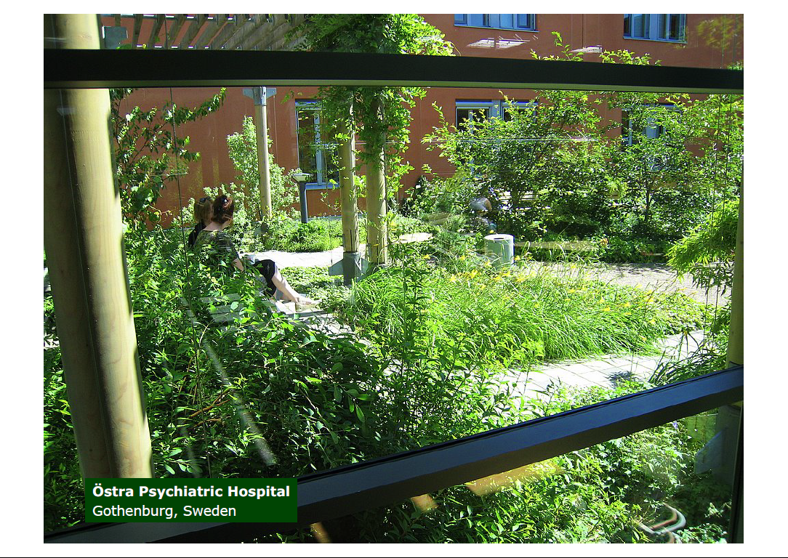
Tutkimus muuttanut sairaalasuunnittelua

Slide 8
Myös sairaalakampukset ovat muuttuneet

Slide 9
Aina ei voida tehdä ikkunoita

Slide 10
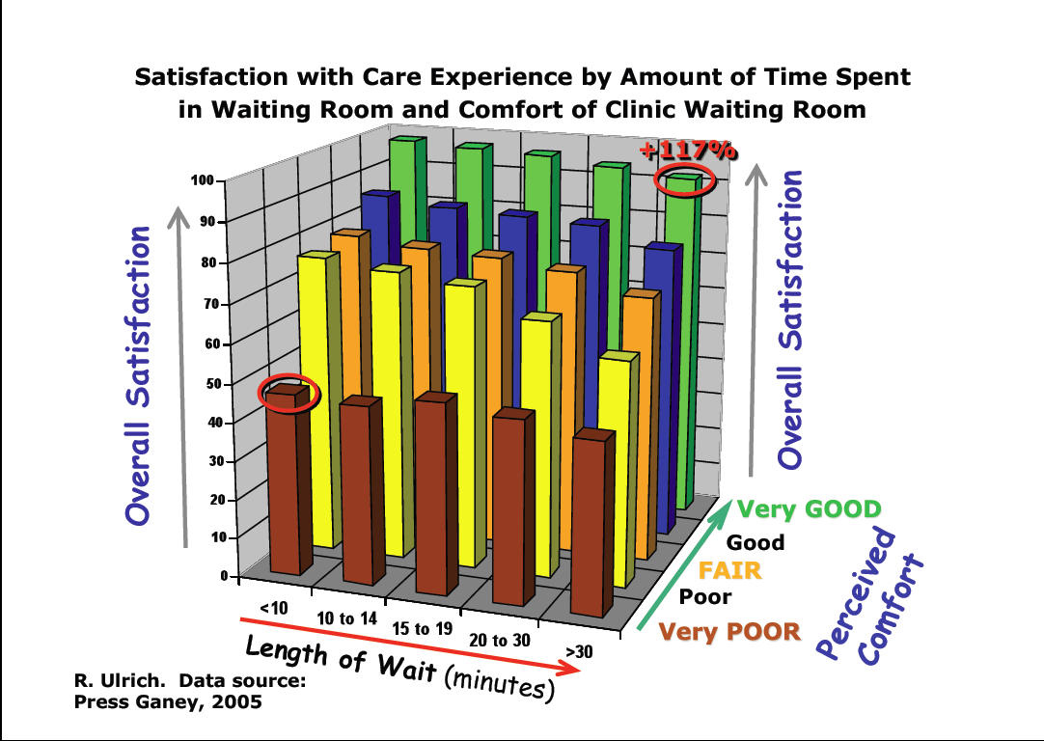

Slide 13
SYK Oy, TTY ja Martela investoivat demoihin kesällä 2012 yhteensä 750 000 €
SYK Oy 360 000 €
TTY kalusteisiin 200 000 €
Martela kalusteisiin 180 000 € (Oulun normaalikoulu)
Yhteensä 740 000 euroa
Teemat kesällä 2012:
Kolmansista paikoista oppimis- ja työskentelyalueita: TTY
Monitilatoimisto -konsepteja tutkijoille, TTY
Tulevaisuuden oppimisympäristö
Oulun normaalikoulu
Lisäksi WDC Helsinki 2012 living lab Helsingin yliopiston kasvatustieteiden laitos; Minerva, Tulevaisuuden oppimisympäristö yliopistossa

Slide 14
Demot Tampereen teknillisessä yliopistossa

Slide 15
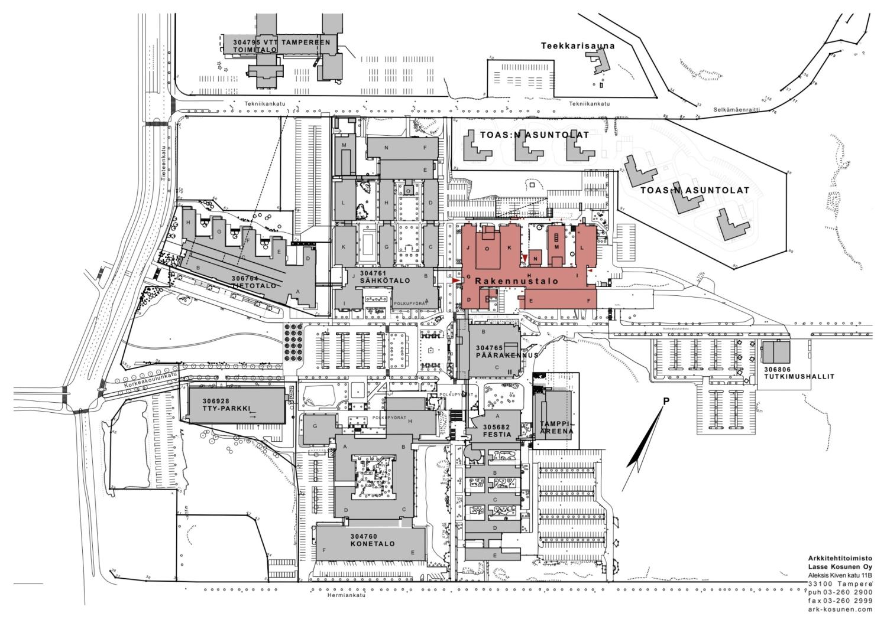
TTY –demot, joita RYM tutkii
TTY Rakennetun ympäristön tiedekunta
Rakennustalon remontti, 10 M€
Tietotalon
ravintola 24/7/365
Yritystalli
Lasitetut seinät
Monitilatoimistot tutkijoille
Uusia harjoitustyö-
saleja
Fast laboratorio
Festia –aula
24/7/365
Latioskahvio 24/7/365
Motivaattori- kahvila ja aula 24/7/365
Citer tutkijoiden luku- ja kirjoitus-sali
Arkkitehtitoimisto Lasse Kosunen Oy

Slide 16
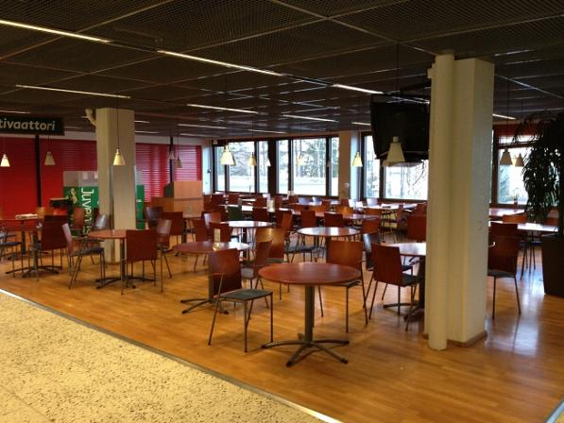
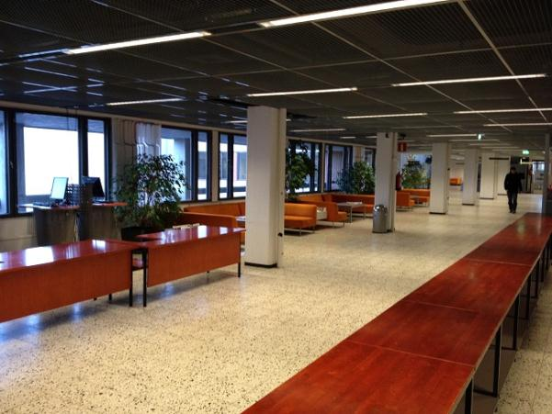
Ympäristöä parannetaan pienillä kokeiluilla
Motivaattori -kahvila
rakennettiin 1990 -luvulla
Nyt erittäin suosittu
Tarpeeseen nähden liian pieni
Miten laajentaa kahvilaa koko ala-aulaan ja muuttaa aula samalla uudeksi oppimis- ja työskentely-ympäristöksi

Slide 17
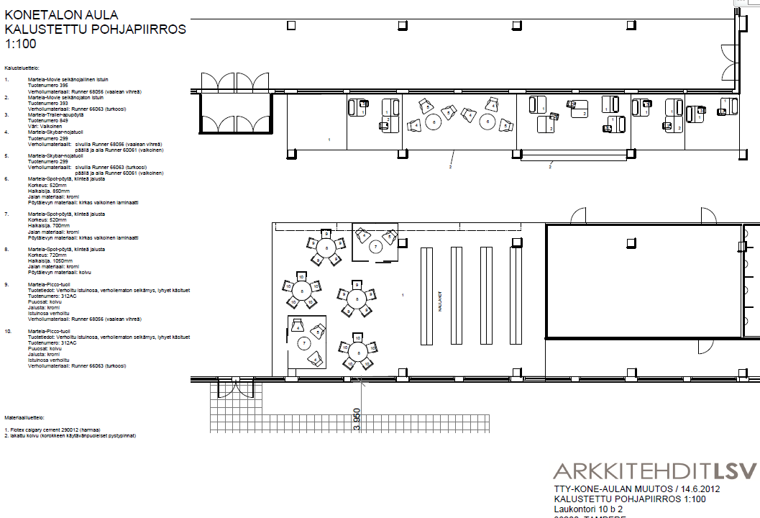
TTY

Slide 18
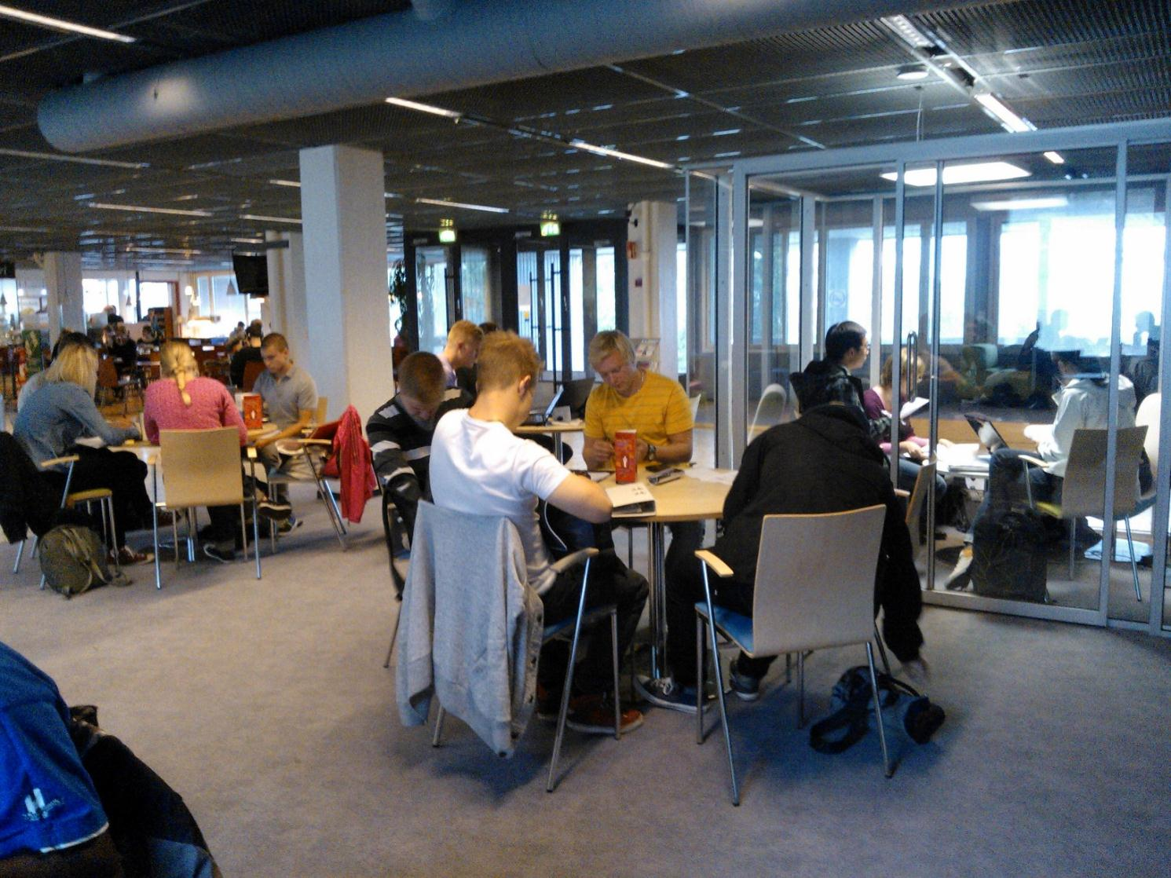

Slide 19
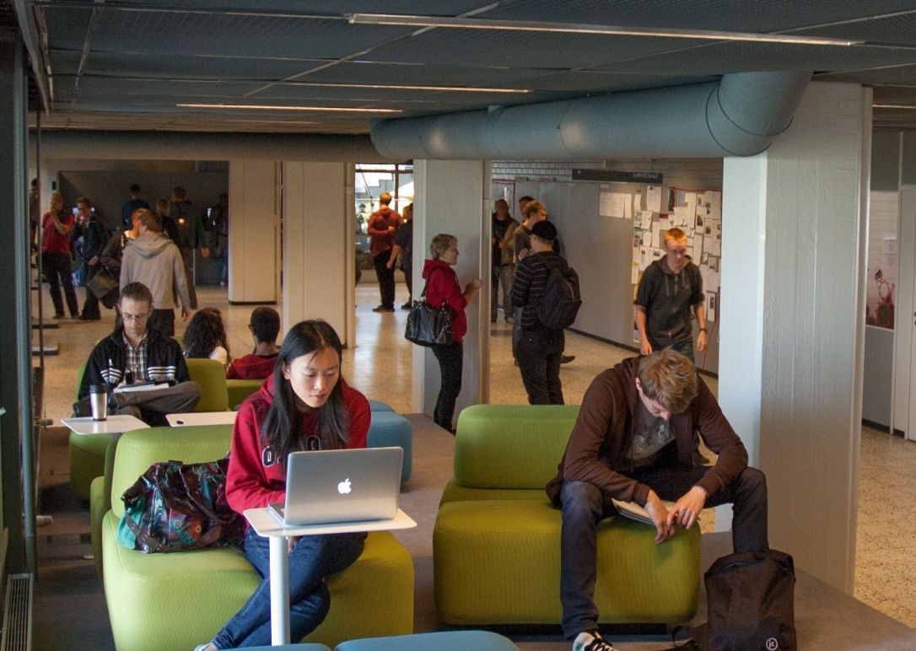

Slide 20
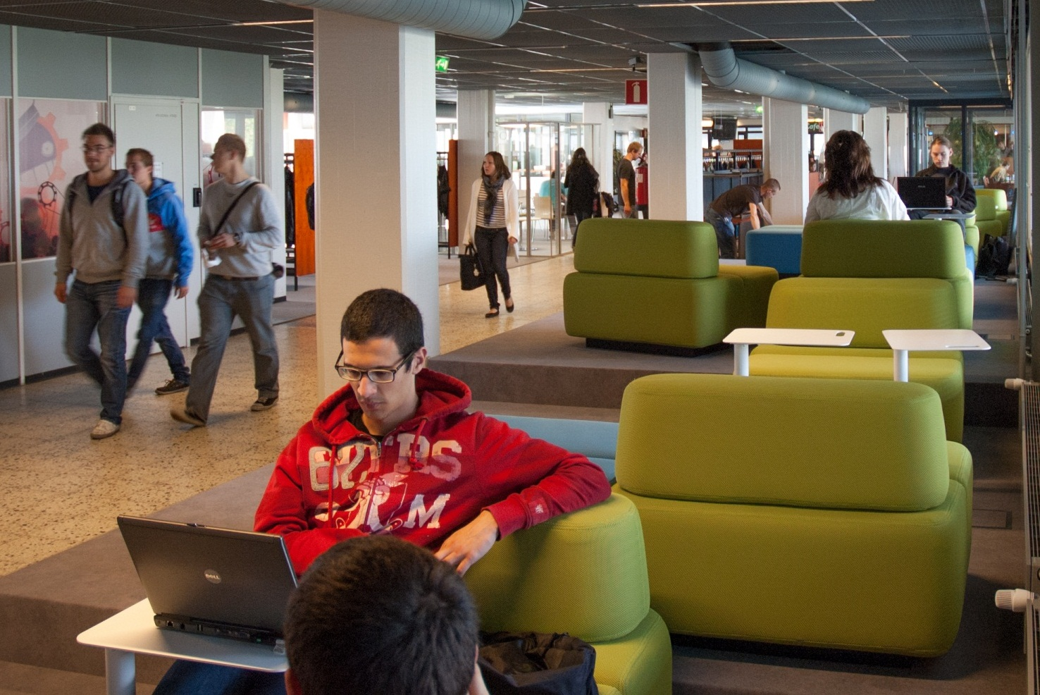

Slide 21
Tulevaisuuden oppimisympäristöjen kehittäminen

Slide 22
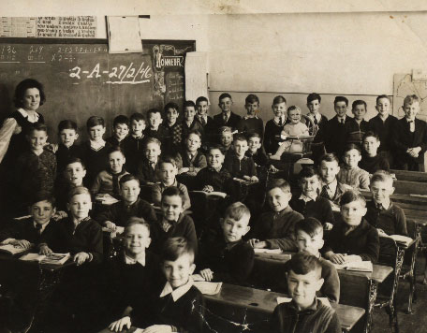
Vaikka ymmärrys oppimisesta lisääntyy, tilat eivät ole juuri muutuneet! Ennen:

Slide 23
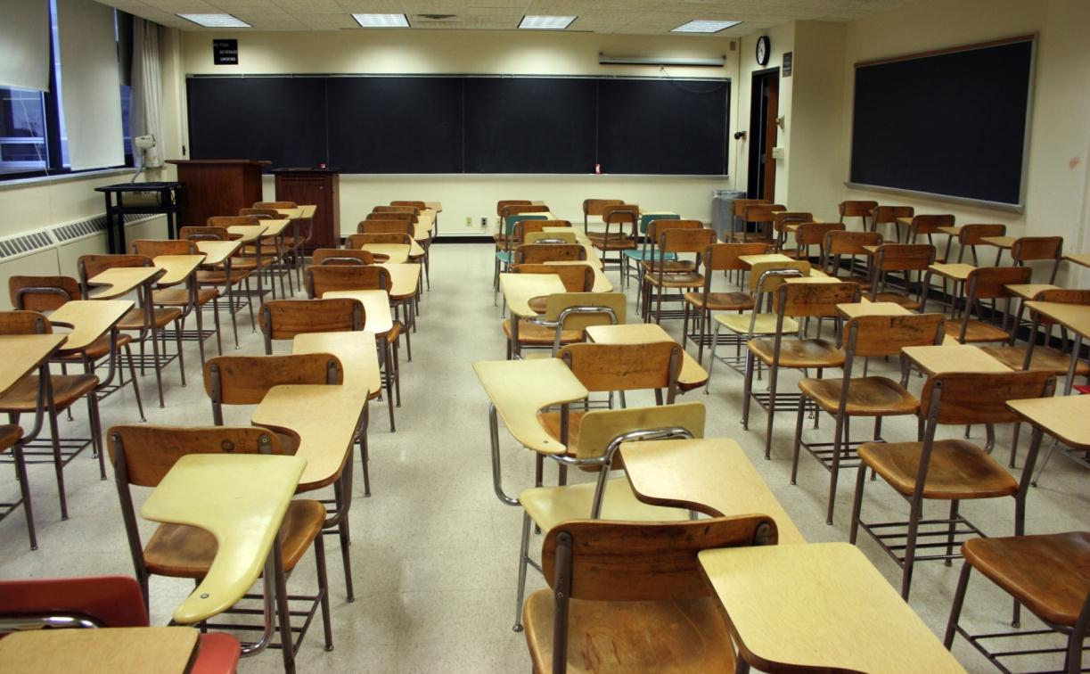
Vaikka ymmärrys oppimisesta lisääntyy, tilat eivät juuri muutu! Vasenkätisten pulpetti

Slide 24
Oulun yliopiston kasvatustieteiden tiedekunta ja normaalikoulun UBIKO –hankkeen tavoitteet
Opettajien tiimityöskentelyn kehittäminen
Opetussuunnitelman joustavuuden kehittäminen yksilöllisten ja yhteisöllisten oppimispolkujen ja reflektoinnin mahdollistamiseksi
Tavoitteita tukevan tilajäsennyksen rikastaminen
Ongelmana on, että erillisten luokkahuoneiden ja julkisten tilojen lisäksi tarvittaisiin puolijulkisia ja puoliyksityisiä tiloja

Slide 25
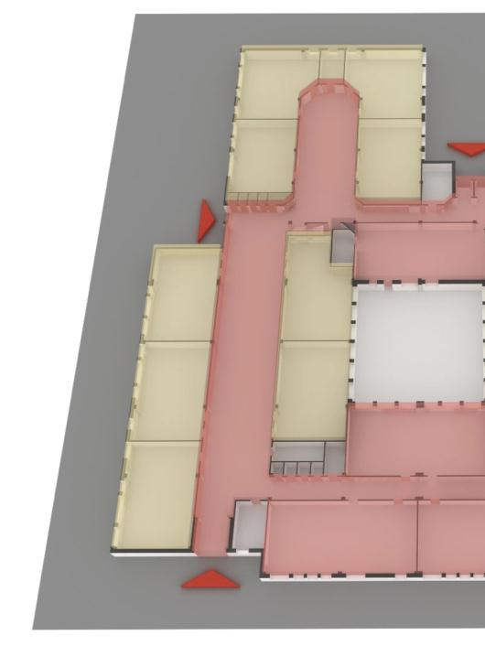
Oulun Demossa otetaan käyttöön puoliyksityinen tila
Vaikuttavuutta tutkitaan muuttamalla yksi koulun käytävistä puoliyksityiseksi ja
vertaamalla ko. solussa tapahtuvaa toimintaa muihin solujen toimintaan.
Julkinen vyöhyke
Puoli-julkinen
Yksi-tyinen vyöhyke
Puoli-yksi-tyinen
Lopullinen
ratkaisu
voisi olla
tällainen
Yksityinen
Puoli-
yksityinen
Puoli-
julkinen
Oulun normaalikoulun
Demotila
Julkinen
(Heikki Luminen)

Slide 26
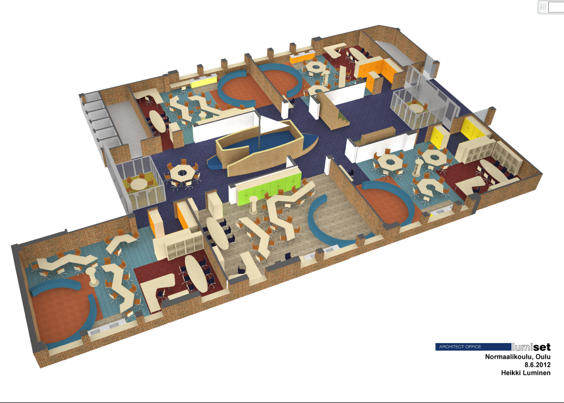
Oulun normaalikoulu Tiimiopettajuus
Luokka: joustava, yksityinen
monipaikkainen tila
Tiimin käytävä: Puoliyksityinen,
itsenäisen opiskelu

Slide 27
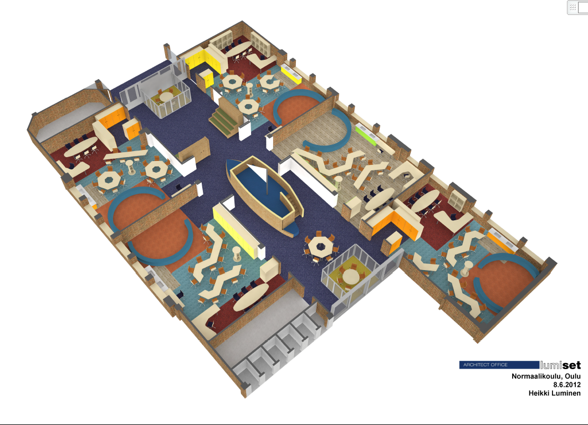

Slide 28
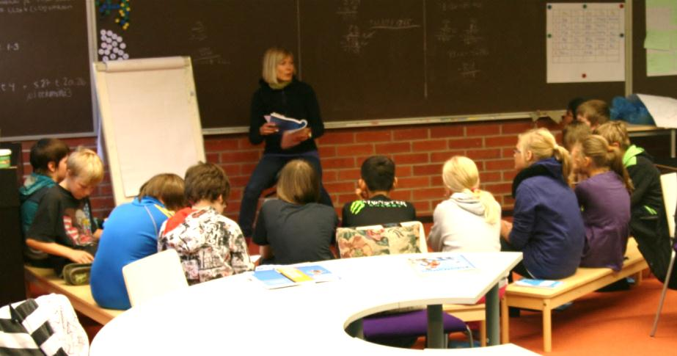
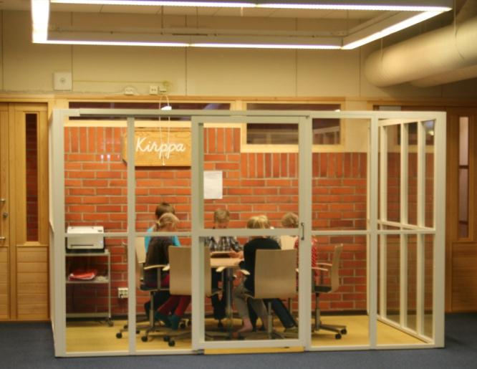
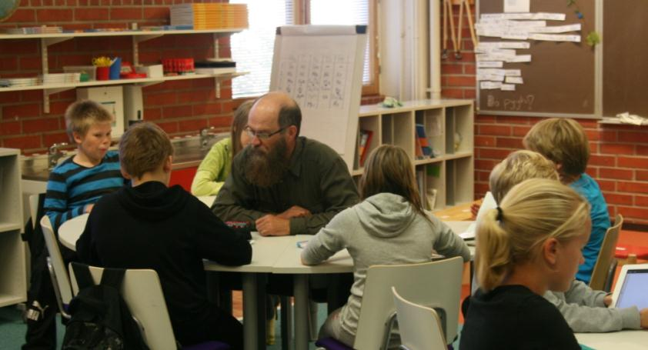
Uudet, entistä joustavammat tilat mahdollistavat monipaikkaisen, yhteisöllisen ja yksilöllisen oppimisen ja tiimiopettajuuden
Opettaja käynnistää tunnin; luokka yhdessä
Pienryhmä työskentelee itsenäisesti
aulan ryhmätilassa
Opettaja vauhdittaa pienryhmän keskustelua

Slide 29
Tutkimus opiskelun tulevaisuuden tiloista Case: Helsingin yliopisto
Opetusta, oppimista ja opiskeluintoa edistävät uudet tilat
RYM SHOK Sisäympäristöt –hanke
WP4 Task 1.1
Kirsti Lonka, Hanna Heiskanen, Elina Ketonen, Arvi Timgren, Lauri J. Vaara, Oskari Salmi, HY

Slide 30
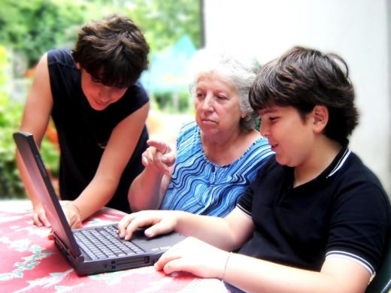
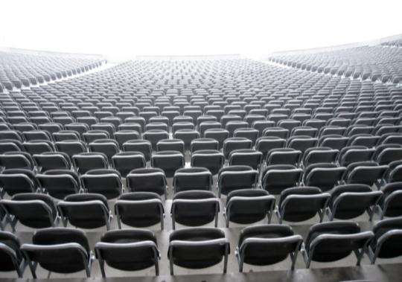
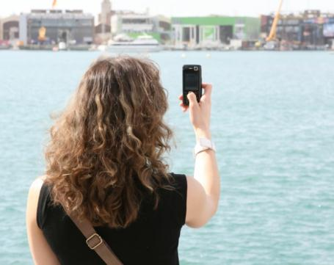
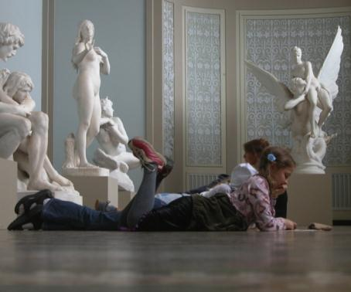
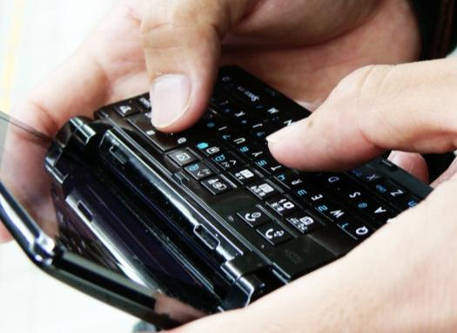
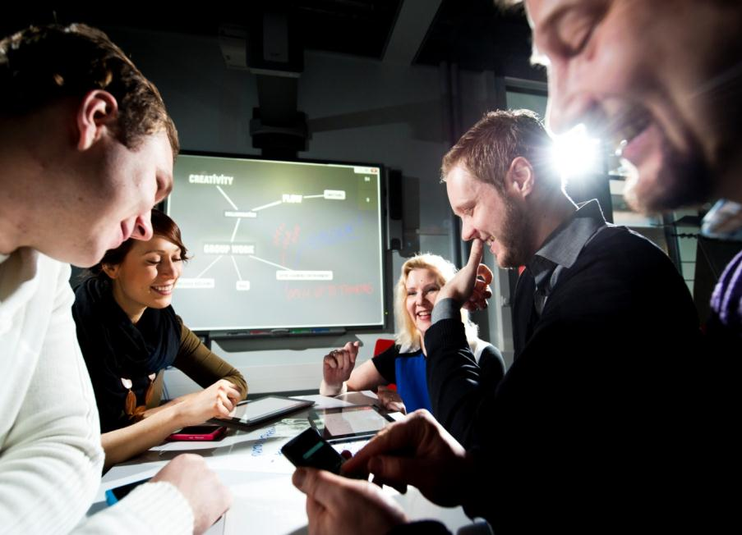
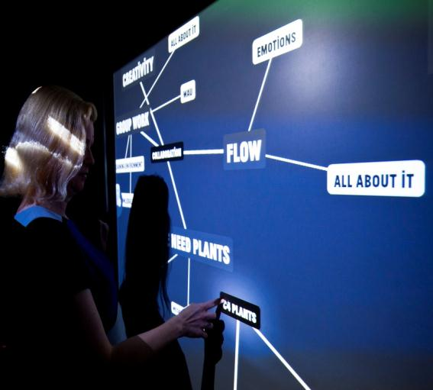
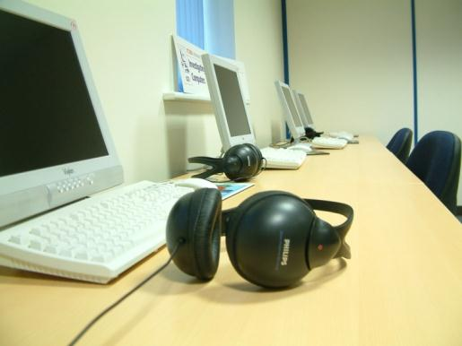
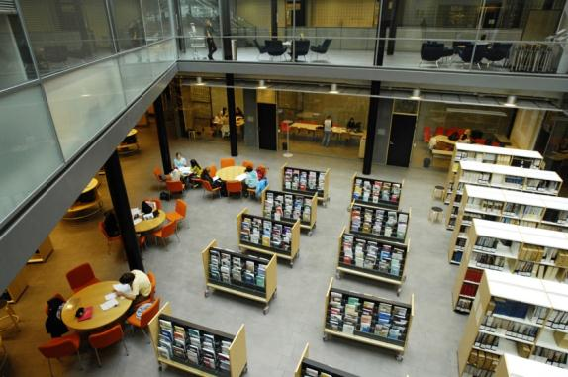
Tulevaisuuden
oppimisympäristöt
ovat sulautuvia
Kirsti Lonka et al
Helsingin yliopisto

Slide 31
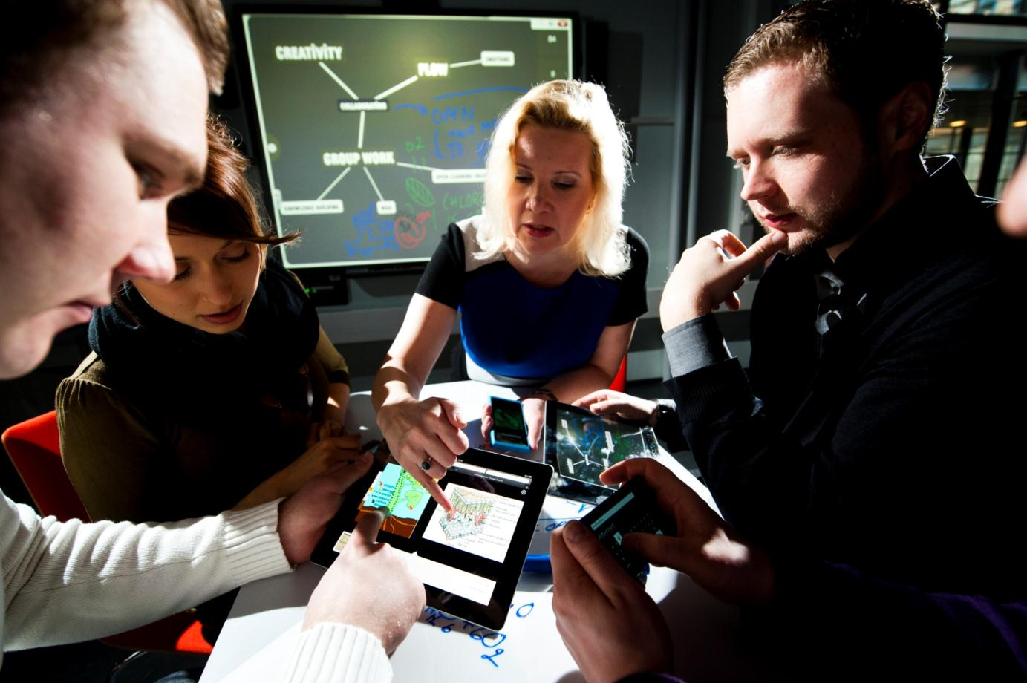
???
??
??
Puzzles
Creation
Kirsti Lonka et al
Helsingin yliopisto

Slide 32
WDC Helsinki 2012
Tulevaisuuden oppimistilan
pilotti Minerva
Helsingin yliopiston
Käyttäytymistieteellinen tiedekunta
Siltavuorenpenger
Kirsti Lonka et al
Helsingin yliopisto

Slide 33
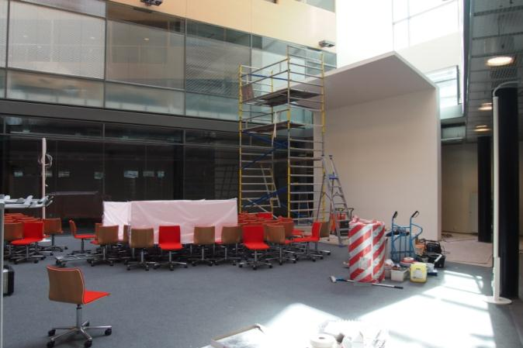
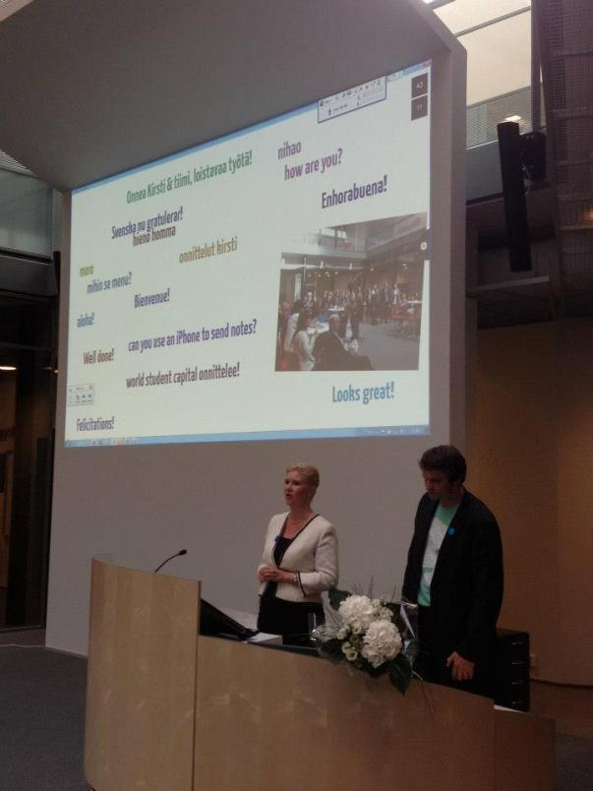
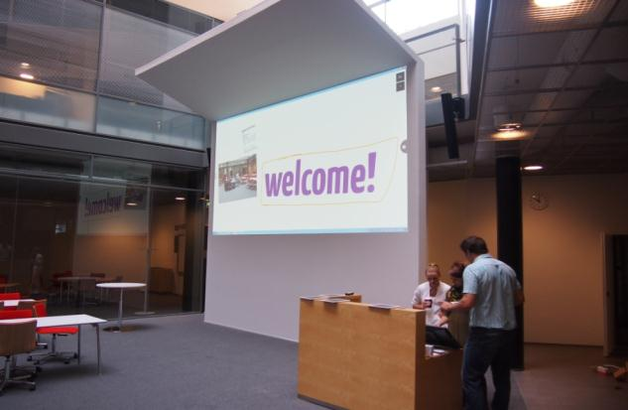
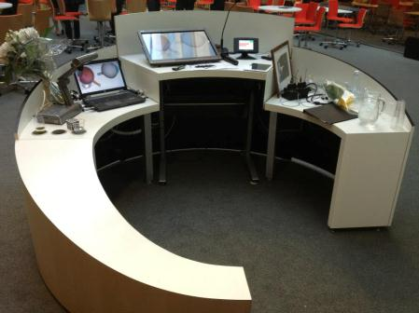
Minervan keskusaukiossa
oli kirjasto, joka muutti
uuteen Kaisa -kirjastoon
Tilaan suunniteltiin
tulevaisuuden oppimisympäristö
Osallistujat voivat tuottaa
sisältöä tableteilla
(tässä terveisiä Kirstille)
Tilan toimintoja testattiin
Ja otettiin
käyttöön
21.8.2012
Sisältöä hallitaan
SMART Podiumilla
=>käsitekartta tms.
Kirsti Lonka et al
Helsingin yliopisto

Slide 34
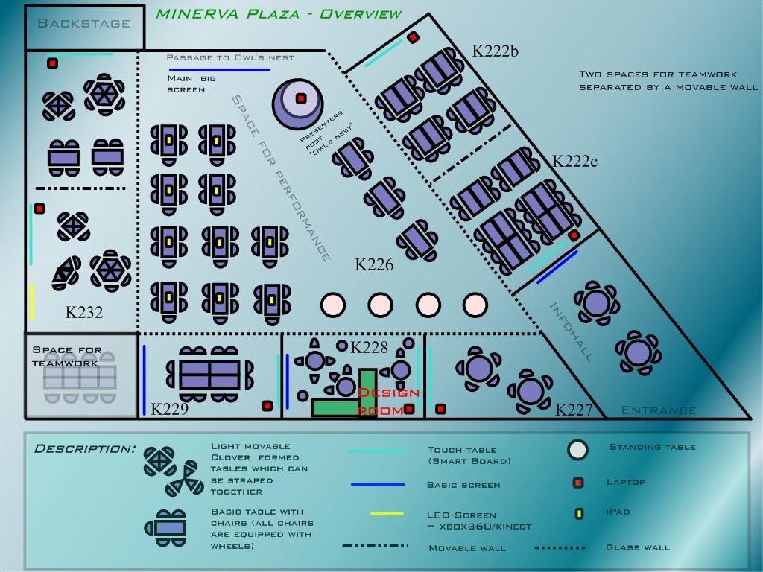
Kirsti Lonka et al
Helsingin yliopisto

Slide 35
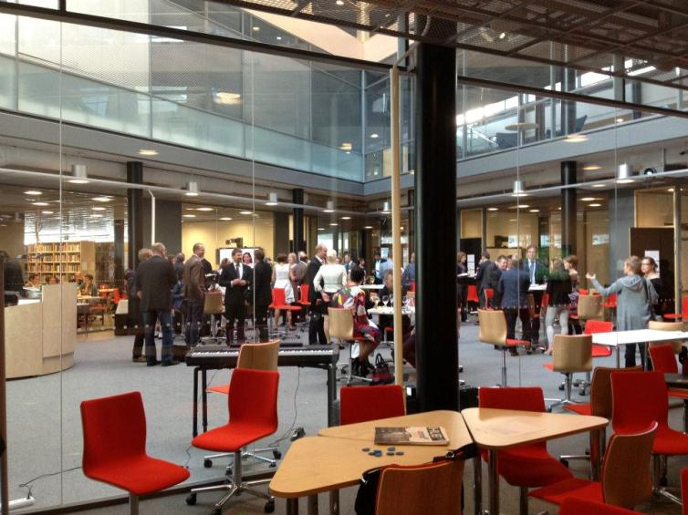
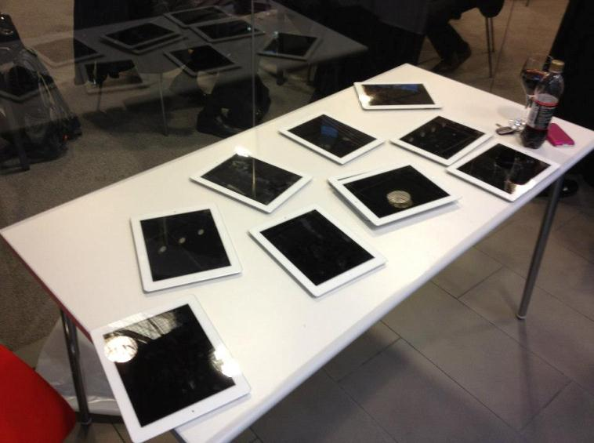
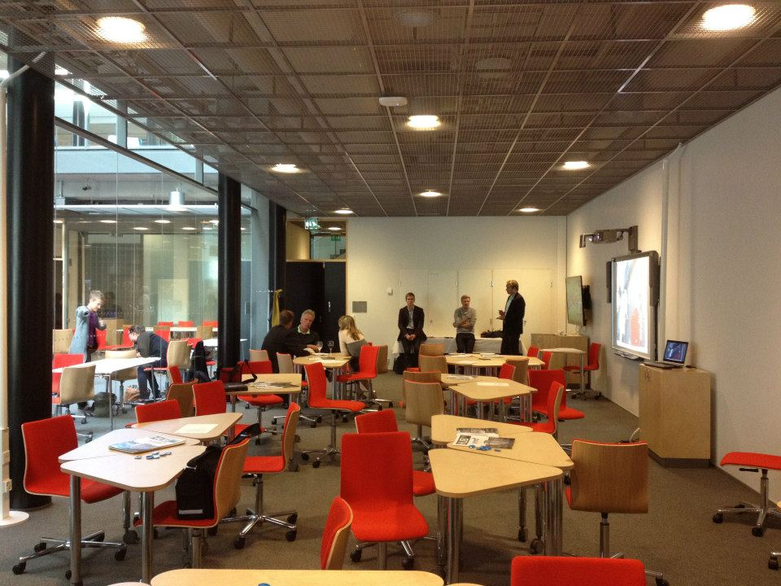
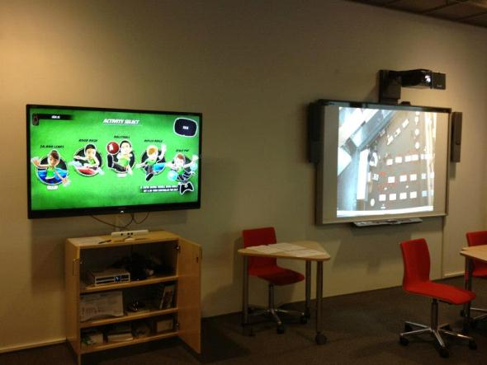
Näkymä Minervatorille
Tabletit oleellinen osaa
uutta oppimistilaa
Samanaikaisopetuksen luokka
Tilassa Xbox ja Smart board
Kirsti Lonka et al
Helsingin yliopisto

Slide 36
TUTKIMUKSEN TARKOITUS RYM SHOK WP4 Task 1.1
Tutkimus on osa isompaa RYM Sisäympäristöt –hanketta, jossa tutkimme ja kehitämme tiloja Helsingin yliopistossa (mm. Chemicumissa) ja Aalto-yliopistossa
Edellä esitelty World Design Capital Living Labimme on tulevaisuuden oppimisen tila Siltavuorenpenkereellä
Teemme yhteistyötä yliopistojen kiinteistöyhtiöiden kanssa ja tuotamme heille käyttäjälähtöistä tietoa uudenlaisista tilaratkaisuista
Tarkastelemme tiloja oppimisen, toiminnan ja hyvinvoinnin kannalta
Tutkimme myös huippututkimusryhmiä ja väitöskirjantekijöiden oppimista
Kirsti Lonka et al
Helsingin yliopisto

Slide 37
Tutkimuksen merkitys
Tärkeää saada tietoa oppimis- ja opetus-käytännöistä, mikä niitä edistää tai estää
Keräämme yleistä tietoa opiskelijoista ja heidän ominaispiirteistään, kuten lähestymistavoistaan oppimiseen
Keräämme tietoa myös opettajilta koskien heidän ajatuksiaan tulevaisuuden oppimis- ja opetustiloista
Tutkimme myös huippututkimusryhmiä ja heidän tavoistaan luoda tietoa
Kirsti Lonka et al
Helsingin yliopisto

Slide 38
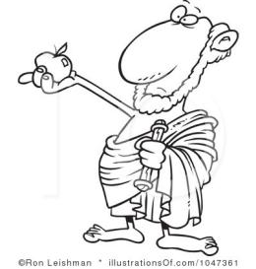
OPISKELIJARYHMÄT
Näillä kahdella voimakkain opiskeluinto
Haluan varmaa ja sovellettavaa tietoa
Oma pohdinta on varmaa ja käytännöllistä tietoa tärkeämpää
Sekä oma pohdinta, että tiedon varmuus ja sovellettavuus ovat tärkeitä
Keittokirja-
opiskelijat
Reflektiiviset ammattilaiset
Teoreetikot
Kirsti Lonka et al
Helsingin yliopisto
Notes:
Kerro tähän mennessä kerätyistä aineistoista, joihin tutkimustulokset perustuu (Aallossa iso aineisto, joilla tutkimustulokset replikoitu). Kerro tarkemmin klustereista – miten eroavat toisistaan! HUOM. Teoreetikoilla ja ref. ammattilaisilla voimakkain opiskeluinto!

Slide 39
MUUTOS KURSSILLA
Aktivoivan filosofian kurssin aikana kasvoivat:
Opiskeluinto
Halukkuus pohdintaan
Optimismi
Hyvinvointi (Korhonen, 2012)
Kirsti Lonka et al
Helsingin yliopisto
Notes:
Yliopistokurssilla on mahdollista havaita myös tällaisia muutoksia!

Slide 40
Mitä tutkitaan HY:n kemialla (ja myös muissa oppiaineissa)
Millaisia opiskelijoita kemialla on (opiskelijaryhmät: tietokäsitykset, opiskeluinto jne)? Alkukysely paperilomakkeella
Miten erilaiset opiskelijat kokevat erilaiset tilat ja tilanteet? Välikyselyt tai tilannesidonnainen valokuvat + haastattelu
Mitä kokemuksia haastavista ja innostavista tiloista?
-> tilojen kehittäminen näiden kokemusten pohjalta!
Muutokset (opiskeluinnossa ym.) koko kurssin aikana. Loppukysely
Kirsti Lonka et al
Helsingin yliopisto
Notes:
Oppimiskäsitykset voivat vaikuttaa siihen millaisina erilaiset tilat koetaan ja millaiset tilanteet ovat innostavia ja millaiset erityisen haastavia. Samoin on mahdollista, että oppimiskäsitykset vaikuttavat myös siihen kuinka tulevia tiloja otetaan käyttöön…

Slide 41
Kyselylomakkeet (alku- ja loppumittaus)
Taustatiedot (opintojen vaihe jne.)
Käsitykset tiedosta ja oppimisesta
Mindset (Olemusajattelu)
Toiminta- ja ajattelustrategiat
Optimismi
Tehtävien välttely
Opiskeluinto
Myös aineistoja kirjoittamisesta, viivyttelystä yms.!
Kirsti Lonka et al
Helsingin yliopisto
Notes:
Halutaanko vielä jotain muuta alku- ja loppumittaukseen?

Slide 42
Tilanneotanta ja haastattelut kurssin aikana
Opiskelijat ohjeistetaan ottamaan kuvia haastavista ja innostavista tiloista ja tilanteista omilla kännykkäkameroillaan.
Kuvien pohjalta tehdään haastattelut, joiden avulla saadaan tarkempaa tietoa haastavista/innostavista tilanteista
Stimulated recall - haastattelut, jossa pohjana photo- or image-elicitation (=valokuvat palauttavat mieleen tilanteet) (Harris, 2002)
Kirsti Lonka et al
Helsingin yliopisto
Notes:
Kirsti: Mikä ton tutkimusmenetelmän oikea nimi on?

Slide 43
Tutkimuskysymykset
Millaiset tilat koetaan oppimista ja/tai työskentelyä edistävinä tai haittaavina – mitä voimme oppia tilasuunnittelua varten?
Millaisia lähestymistapoja oppimiseen kemian - muiden alojen opiskelijoilla on?
Millainen on heidän hyvinvointinsa tila?
Miten heidän tarpeensa voidaan huomioida esim. tilasuunnittelussa ja opetuksessa?
Kirsti Lonka et al
Helsingin yliopisto

Slide 44
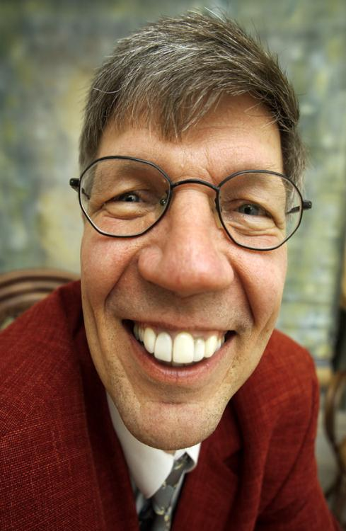
Kiitoksia mielenkiinnosta!
-kiittää!

